Slide 1
Черника
Номер участника: ______

Slide 2
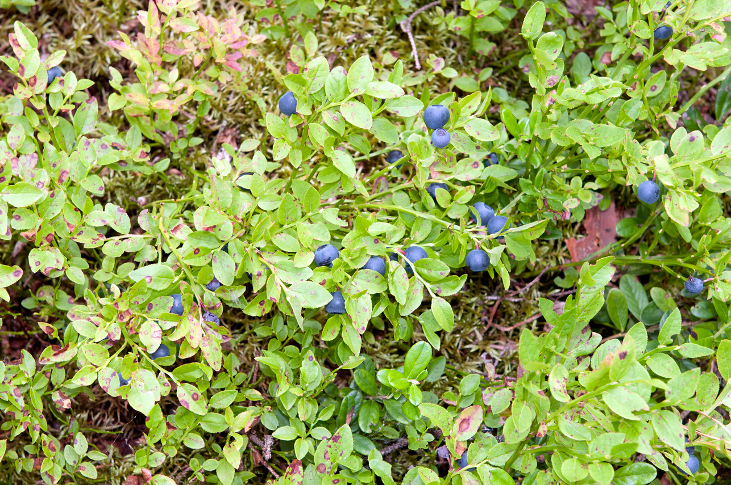
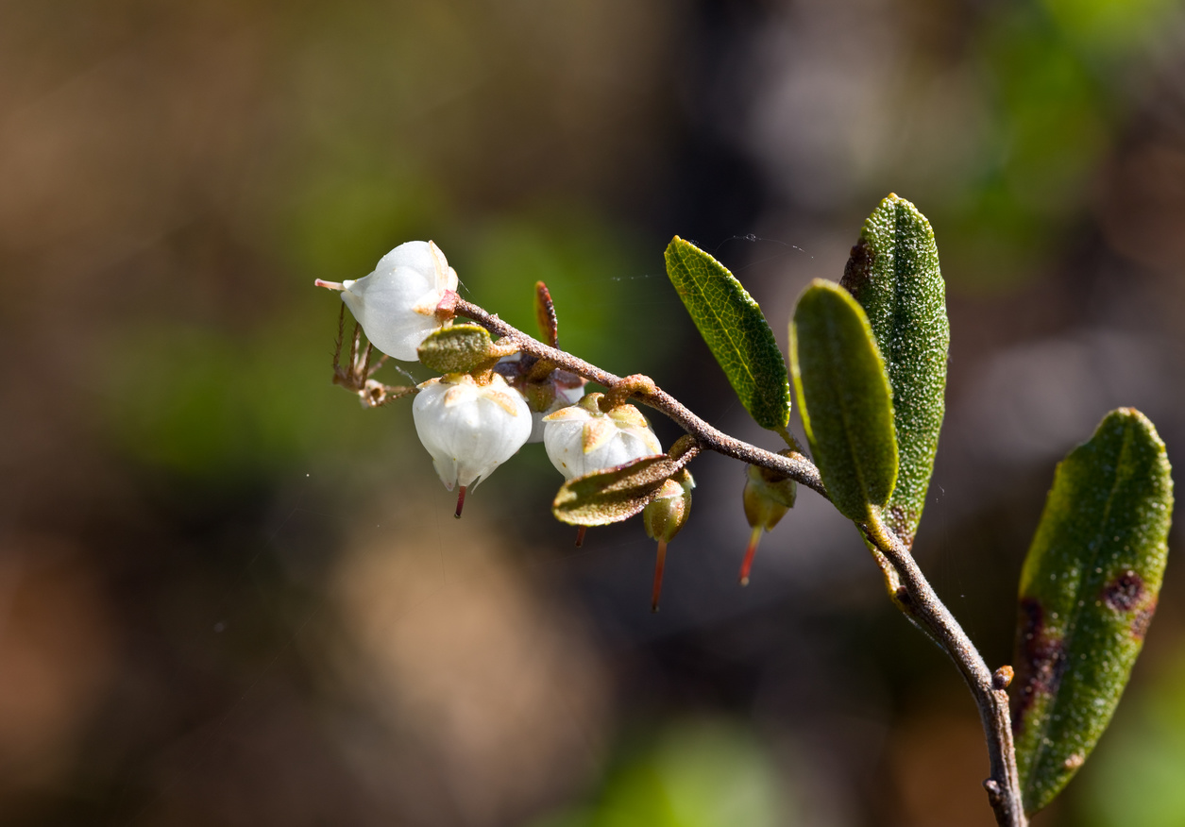
Растение и его особенности
Черника — невысокий листопадный кустарничек.
Растёт в тенистых хвойных и смешанных лесах, встречается на болотах.

Slide 3
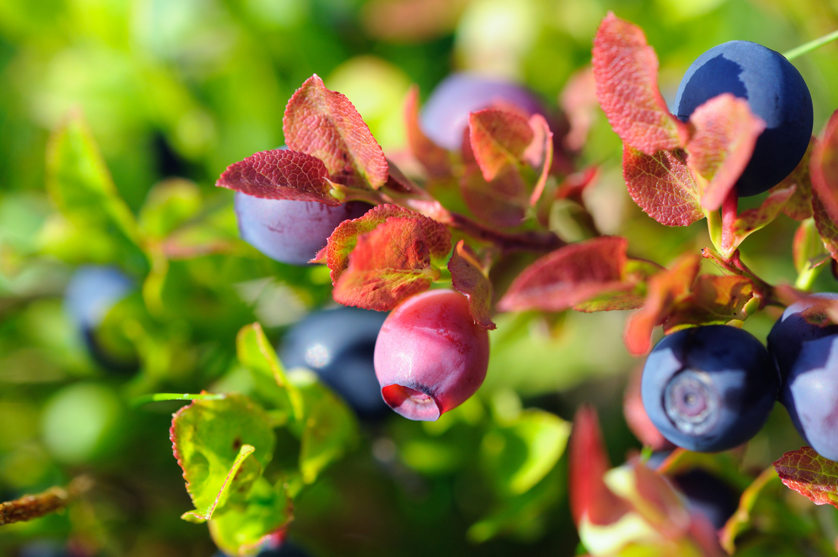
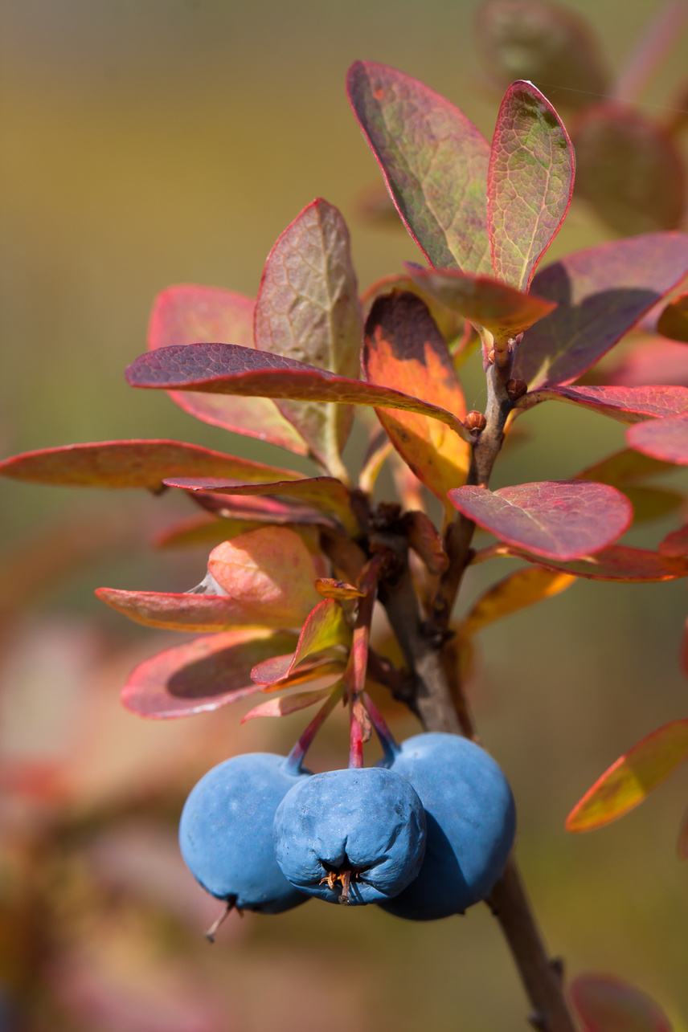
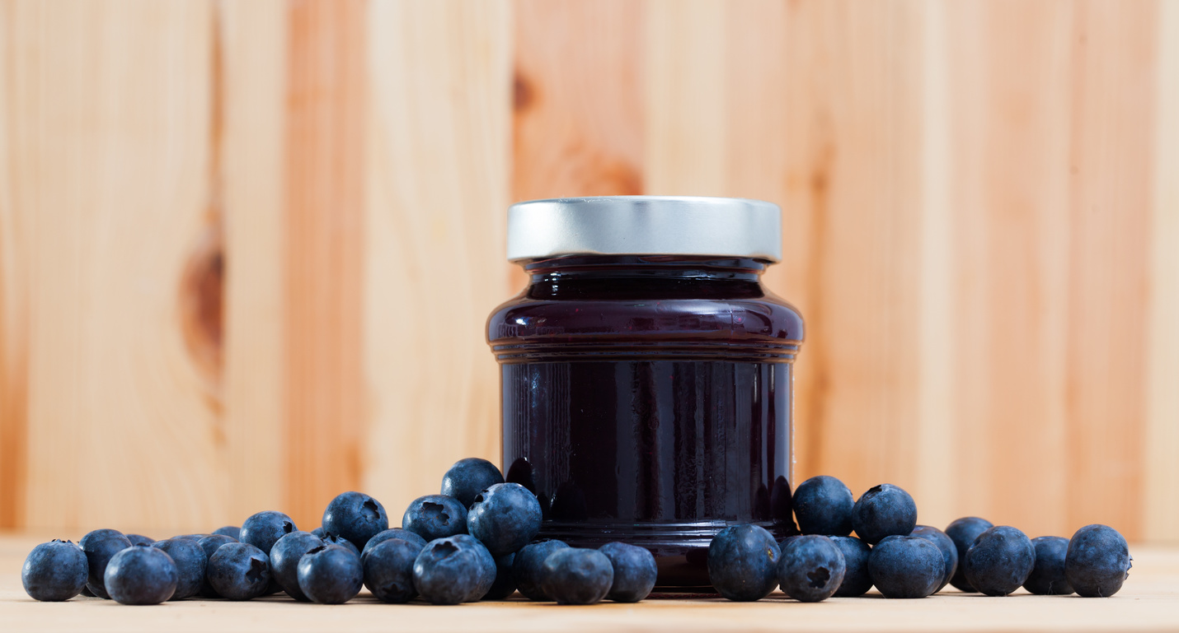
Применение в кулинарии
Собирают спелые, почти чёрные ягоды; их сок оставляет яркие пятна.
Для хранения ягоды замораживают или высушивают.
Кулинарный пример — черничное варенье или джем.

